Slide 1

NHIỆT LIỆT CHÀO MỪNG CÁC QUÝ THẦY CÔ
VỀ DỰ GIỜ THĂM LỚP
MÔN : TIN HỌC
Lớp: 3

Slide 2


Bài hát :
Lớp chúng mình

Slide 3











MẢNH GHÉP
BÍ ẨN

Slide 4

Câu hỏi số 1: Khu vực chính của bàn phím có mấy hàng phím?
Đáp án: 5 hàng phím

Slide 5

Câu hỏi số 2: Em hãy kể tên hai phím có gai?
Đáp án: Phím F và J

Slide 6

Câu hỏi số 3: Hai phím có gai nằm trên hàng phím nào ?
Đáp án: Hàng phím cơ sở

Slide 7

Câu hỏi số 4: Trên bàn phím có phím dài nhất, gọi là phím gì?
Đáp án: Phím cách

Slide 8

Thứ tư ngày 28 tháng 10 năm 2020
BÀI 6
THƯ MỤC

Slide 9

HĐ1: Tìm hiểu về thư mục

Slide 10


Quan sát rồi nhận xét về cách sắp xếp sách vở ở hai hình sau?
Hình 1
Sách để lộn xộn
Sách để từng loại trong từng ngăn riêng
Hình 2
Cách sắp xếp sách vở ở hình nào dễ tìm hơn?
Hình 2

Slide 11
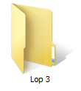

Biểu tượng của thư mục
Tên của
thư mục

Slide 12
HĐ2: Tạo thư mục

Slide 13
Hãy thảo luận nhóm đôi sắp xếp lại thứ tự đúng các bước tạo thư mục.
A: Nháy chọn New rồi Chọn Folder
B: Gõ tên thư mục, rồi nhấn phím Enter
C: Nháy nút phải chuột vào màn hình nền
C, A, B

Slide 14
Các bước tạo thư mục:
Bước 1: Nháy nút phải chuột vào màn hình nền
Bước 2: Nháy chọn New rồi Chọn Folder
Bước 3: Gõ tên thư mục, rồi nhấn phím Enter

Slide 15
HĐ3: Mở thư mục

Slide 16
Để mở thư mục
Cách 1:
Bước 1: Nháy nút phải chuột vào thư mục
Bước 2: Nháy chọn Open, xuất hiện cửa sổ thư mục cần mở.
Cách 2:
Nháy đúp chuột vào thư mục cần mở.

Slide 17
HĐ4: Đóng thư mục đang mở

Slide 18

Để đóng cửa sổ đang mở trên màn hình, em nháy chuột vào nút lệnh?
a)
b)
c)
d)

Slide 19
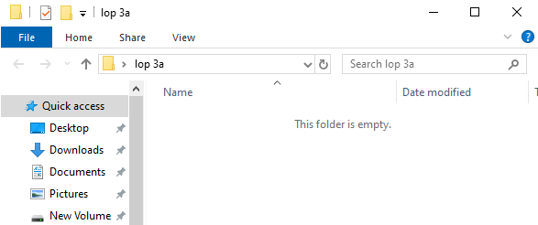
Ẩn cửa sổ
Đóng
Phóng to, thu nhỏ cửa sổ
Để đóng cửa sổ đang mở trên màn hình, em nháy chuột vào nút lệnh

Slide 20
Thực hành

Slide 21
Bài 1. Em thực hiện lần lượt các thao tác sau:
  Tạo thư mục có tên lop3a6 trên màn hình nền
  Mở thư mục lop3a6
  Đóng thư mục lop3a6

Slide 22
Bài 2. Em thực hiện lần lượt các thao tác sau:
  Mở thư mục lop3a6
  Tạo thư mục có tên của em (viết không dấu).

Slide 23

TRÒ CHƠI:
“RUNG CHUÔNG VÀNG”

Slide 24



Câu 1: Đâu là biểu tượng thư mục ?
A
B
C
D

Slide 25
Câu 2: Để tạo thư mục em chọn lệnh nào?
A
View → Folder
B
Folder → View
C
New → Folder
D
Foder → New

Slide 26
Câu 3: Để mở thư mục em nháy nút phải chuột lên thư mục và chọn lệnh nào?
A
Copy
B
Open
C
Cut
D
Paste

Slide 27
Câu 4: Để đóng thư mục em chọn nút lệnh nào?
A
B
C
D

Slide 28
Câu 5: Thư mục không có gì bên trong, gọi là thư mục gì?
A
Thư mục trống
B
Thư mục rỗng
C
Thư mục gốc
D
Thư mục con

Slide 29

CHóC Quý THÇY C¤ NHIÒU SøC KHOÎ
Chúc các em chăm ngoan, học giỏi

